Slide 1
Technologies Servlet, JSP et Framework de présentation

Slide 2
Partie 1 : Survol de la plateforme J2EE

Slide 3
programmation web avec Java
Différentes technologies Java permettent de faire du développement Web à différents niveaux.
 | Développement
 | Côté Client | Côté Serveur
.class autonome | applet | servlet
Source Java mixé avec code html | JavaScript | JSP
Pages statiques
Pages dynamiques

Slide 4
Java Framework
Le Java Framework (Java 2 Platform) est composé de trois éditions, destinées à des usages différents :
J2ME : Java 2 Micro Edition est prévu pour le développement d'applications embarquées, notamment sur des PDA (Personal Digital Assistant ) et terminaux mobiles (téléphone portables, …) ;
J2SE : Java 2 Standard Edition est destiné au développement d'applications pour ordinateurs personnels ;
J2EE : Java 2 Enterprise Edition, destiné à un usage professionnel avec la mise en oeuvre de serveurs.
Chaque édition propose un environnement complet pour le développement et l'exécution d'applications basées sur Java et
Comprend notamment une machine virtuelle Java (Java virtual machine) ainsi qu'une bibliothèque de classes.

Slide 5
La plateforme J2EE
J2EE (Java 2 Enterprise Edition) est une norme proposée par la société Sun, portée par un consortium de sociétés internationales, visant à définir un standard de développement d'applications d'entreprises multi-niveaux, basées sur des composants.
La plateforme J2EE désigne l'ensemble constitué des services (API) offerts et de l'infrastructure d'exécution.
La norme J2EE comprend :
Les spécifications du serveur d'application (environnement d'exécution).
Des services (au travers d'API) qui sont des extensions Java indépendantes permettant d'offrir en standard un certain nombre de fonctionnalités.
Remarque : Sun fournit une implémentation minimale de ces API appelée J2EE SDK (J2EE Software Development Kit).

Slide 6
Les API de J2EE
Les API de J2EE peuvent se répartir en deux grandes catégories :
Les composants
Les composants web
Les composants métier
Les services
Les services d'infrastructures
Les services de communication

Slide 7
Les API de J2EE
Les composants :
Les composants Web : Servlets et JSP (Java Server Pages). Il s'agit de la partie chargée de l'interface avec l'utilisateur (on parle de logique de présentation).
Les composants métier : EJB (Enterprise Java Beans). Il s'agit de composants spécifiques chargés des traitements des données propres à un secteur d'activité (on parle de logique métier ou de logique applicative) et de l'interfaçage avec les bases de données.

Slide 8
Les API de J2EE
Les services :
Les services d'infrastructures :
JDBC (Java DataBase Connectivity) est une API d'accès aux bases de données relationnelles.
JNDI (Java Naming and Directory Interface) est une API d'accès aux services de nommage et aux annuaires d'entreprises tels que DNS, NIS, LDAP, etc.
JTA/JTS (Java Transaction API/Java Transaction Services) est une API définissant des interfaces standard avec un gestionnaire de transactions.
JCA (J2EE Connector Architecture) est une API de connexion au système d'information de l'entreprise, notamment aux systèmes dits «Legacy» tels que les ERP.
JMX (Java Management Extension) fournit des extensions permettant de développer des applications web de supervision d'applications.

Slide 9
Les API de J2EE
Les services de communication :
JAAS (Java Authentication and Authorization Service) est une API de gestion de l'authentification et des droits d'accès.
JavaMail est une API permettant l'envoi de courrier électronique.
JMS (Java Message Service) fournit des fonctionnalités de communication asynchrone (appelées MOM pour Middleware Object Message) entre applications.
RMI-IIOP (Remote Method Invocation Over Internet Inter-ORB Protocol) est une API permettant la communication synchrone entre objets.

Slide 10
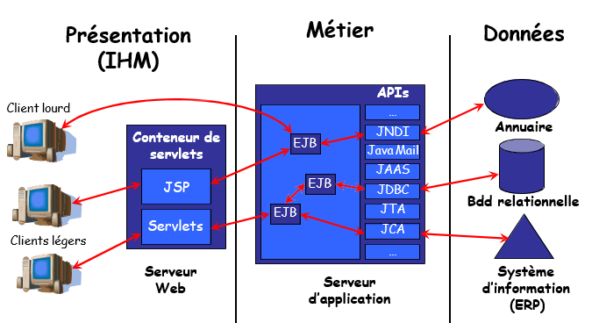
L'architecture J2EE

Slide 11
Types de clients
Client lourd (en anglais fat client ou heavy client) : désigne une application cliente graphique exécutée sur le système d'exploitation de l'utilisateur. Un client lourd possède généralement des capacités de traitement évoluées et peut posséder une interface graphique sophistiquée.
Client léger (en anglais thin client) : désigne une application accessible via une interface web (en HTML) consultable à l'aide d'un navigateur web, où la totalité de la logique métier est traitée du côté du serveur. Pour ces raisons, le navigateur est parfois appelé client universel.
Client riche est un compromis entre le client léger et le client lourd. L'objectif du client riche est de proposer une interface graphique, décrite avec une grammaire de description basée sur la syntaxe XML, permettant d'obtenir des fonctionnalités similaires à celles d'un client lourd (glisser déposer, onglets, multi fenêtrage, menus déroulants).

Slide 12
Serveur d’application
Un serveur d'application est un environnement d'exécution des applications côté serveur.
Il prend en charge l'ensemble des fonctionnalités qui permettent à N clients d'utiliser une même application
Exemples :
JBoss (www.jboss.org)
WebSphere Application Server d’IBM
Weblogic de BEA (www.bea.com)
..etc

Slide 13
Partie 2 : Les Servlets

Slide 14
Introduction aux servlets
Ce sont des applications Java fonctionnant du côté serveur (tels que ASP ou bien PHP).
Les servlets sont au serveur Web ce que les applets sont au navigateur pour le client.
Servlet:
Reçoit des requêtes HTTP
Effectue traitement
Fournit une réponse HTTP dynamique au client Web (permet donc de créer des pages web dynamiques).

Slide 15
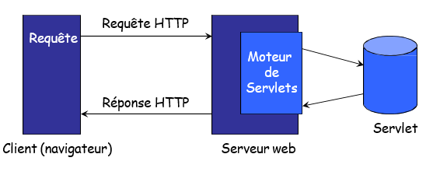
Introduction aux servlets
les servlets sont indépendantes du serveur web
Elles s'exécutent dans un moteur de servlets utilisé pour établir le lien entre la servlet et le serveur Web

Slide 16
Avantages des servlets
Les servlets ont de nombreux avantages par rapport aux autres technologies côté serveur:
Peut utiliser toutes les API Java afin de communiquer avec des applications extérieures, se connecter à des bases de données, accéder aux entrée-sorties…
Sont indépendantes du serveur Web
Se chargent automatiquement lors du démarrage du serveur ou bien lors de la connexion du premier client.
La résidence en mémoire leur permettent :
De traiter les demandes des clients grâce à des threads.
D’occuper moins de mémoire et de charge du processeur.
À l’opposé, les langages de script traditionnels créent de nouveaux processus pour chaque requête HTTP.
permettant de créer des composants réutilisables.

Slide 17
Moteur de servlets
Un moteur de servlets est connu aussi par conteneur de servlets (en anglais Servlet Container)
Un moteur de servlets permet d’établir le lien entre la Servlet et le serveur Web
Il prend en charge et gère les servlets:
chargement de la servlet
gestion de son cycle de vie
passage des requêtes et des réponses
Deux types de conteneurs
Conteneurs de Servlets autonomes : c’est un serveur Web qui intègre le support des Servlets
Conteneurs de Servlets additionnels : fonctionnent comme un plug-in à un serveur Web existant

Slide 18
Moteur de servlets
Nombreux conteneurs de Servlet
Jakarta Tomcat
JBoss (www.jboss.org)
WebSphere Application Server d’IBM
Weblogic de BEA (www.bea.com)
Dans le reste du cours et des TP, nous utiliserons le conteneur Tomcat pour déployer nos servlets.

Slide 19
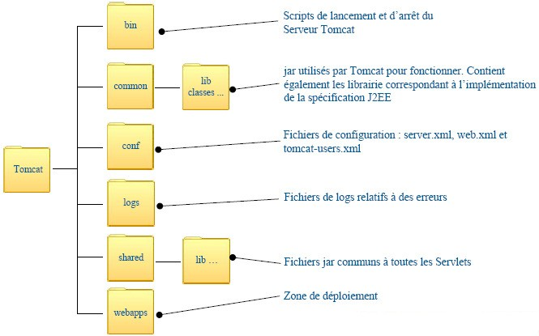
Hiérarchie des dossiers Tomcat
Organisation partielle des dossiers de Tomcat

Slide 20
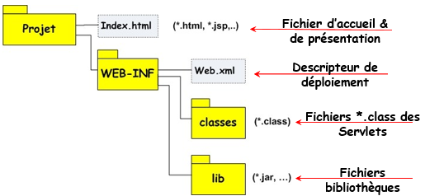
Déploiement d'une Servlet dans Tomcat
Une application Web doit être déployée dans le dossier webapps et avoir la structure suivante:

Slide 21
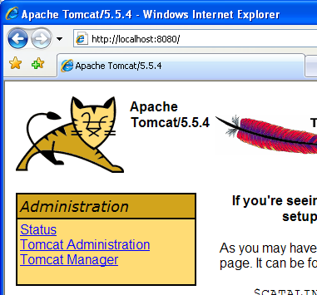
Tomcat Manager
Les applications hébergée sur Tomcat peuvent être gérées (démarrées, arrêtées, rechargées) grâce au Tomcat Manager.

Slide 22
Tomcat Manager
Le lancement de Tomcat Manager demande un login et un mot de passe.
Par défaut
le login est : admin
Le mot de passe est vide
Si vous voulez changer ces valeurs pour pouvez éditer le fichier « tomcat-users.xml » qui se trouve dans le dossier conf de tomcat.
Exemple :
<user username="admin" password="" roles="admin,manager"/>

Slide 23
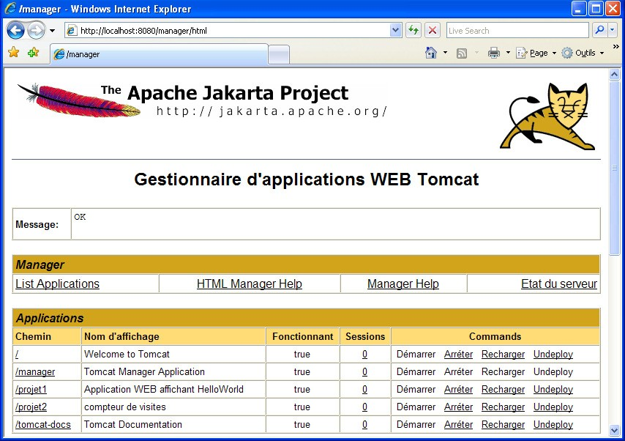
Tomcat Manager

Slide 24
Le fichier web.xml
Le fichier « web.xml » est le fichier de configuration de l’application Web qu’on est en cours de construire.
Il permet de donner des informations de l’application à Tomcat comme :
Les noms des classes des Servlets
Le nom d’affichage de l’application
Le chemin virtuel pour accéder aux différents servlets
Les fichiers d’accueils
Etc..

Slide 25
Le fichier web.xml : Exemple
<?xml version="1.0" encoding="UTF-8"?>
<web-app xmlns="http://java.sun.com/xml/ns/j2ee" xmlns:xsi="http://www.w3.org/2001/XMLSchema-instance" xsi:schemaLocation="http://java.sun.com/xml/ns/j2ee http://java.sun.com/xml/ns/j2ee/web-app_2_4.xsd" version="2.4">
<display-name>Ma première application Web</display-name>
<servlet>
<servlet-name>Hello</servlet-name>
<servlet-class>HelloWorldServlet</servlet-class>
</servlet>
<servlet-mapping>
<servlet-name>Hello</servlet-name>
<url-pattern>/salut</url-pattern>
</servlet-mapping>
</web-app>

Slide 26
Le fichier web.xml
Si le dossier contenant notre Servlet se nomme projet , le chemin d’accès à notre servlet sera : http://localhost:8080/projet/salut
Remarque :
Pour compiler une Servlet sous DOS il faudra ajouter la bibliothèque « servlet-api.jar » à la variable d’environnement classpath.
Cette bibliothèque se trouve dans le dossier
« lib » de Tomcat
Elle se compose des packages : « javax.servlet » et « javax.servlet.http »

Slide 27
Exemple de servlet
import javax.servlet.*;
import javax.servlet.http.*;
import java.io.*;
public class HelloWorldServlet extends HttpServlet {
public void doGet(HttpServletRequest req, HttpServletResponse res) throws
ServletException, IOException {
res.setContentType("text/html");
PrintWriter out = res.getWriter();
out.println("<HTML>");
out.println("<HEAD><TITLE> Titre </TITLE></HEAD>"); out.println("<BODY>");
out.println(" Hello World"); out.println("</BODY>"); out.println("</HTML>"); out.close();
}
}

Slide 28
Analyse de l’exemple
La première étape consiste à importer les packages nécessaires à la création de la servlet
il faut donc importer javax.servlet, javax.servlet.http et java.io
import javax.servlet.*;
import javax.servlet.http.*;
import java.io.*

Slide 29
Analyse d’une Servlet
Si le type de la requête est GET, alors la méthode de la Servlet qui traite la requête est la suivante :
public void doGet(HttpServletRequest req, HttpServletResponse res) throws ServletException, IOException { //traitement}
Si le type de la requête est POST alors la méthode doit être
public void doPost(HttpServletRequest req, HttpServletResponse res) throws IOException, ServletException { //traitement }

Slide 30
Analyse d’une servlet
Remarque :
Dans le cas où nous connaissions pas la méthode d’envoi de la requête (GET ou POST) une astuce serait d’écrire les deux méthode comme suit :
public void doGet(HttpServletRequest req, HttpServletResponse res) throws ServletException, IOException {
//traitement
}
public void doPost(HttpServletRequest req, HttpServletResponse res) throws IOException, ServletException {
doGet(req, res);

Slide 31
Analyse d’une servlet
La méthode doGet (resp. doPost) prend deux paramètres :
Un paramètre de type HttpServletRequest
représentant la requête client
Un paramètre de type HttpServletResponse
représentant la réponse à renvoyer au client
Remarque :
L'objet HttpServletRequest permet d’extraire toutes les informations sur le client (adresse IP, navigateur, Domaine, paramètres d’un formulaire, etc..)

Slide 32
Analyse d’une servlet
L’objet HttpServletResponse doit etre complété d’informations par la servlet avant de le renvoyer au client.
La première étape consiste à définir le type de données qui vont être envoyées au client (généralement il s'agit d'une page HTML).
La méthode setContentType() de l'objet HttpServletResponse prend donc comme paramètre le type MIME associé au format HTML (text/html) :
res.setContentType("text/html");

Slide 33
Analyse d’une servlet
La création d'un objet PrintWriter grâce à la méthode getWriter() de l'objet HttpServletResponse permet d'envoyer du texte formatté au navigateur
PrintWriter out = res.getWriter();
La méthode println() de l'objet PrintWriter permet d'envoyer les données textuelles au navigateur
out.println("<HTML>");
…
out.println("</HTML>");
L'objet PrintWriter doit être fermé lorsqu'il n'est plus utile avec sa méthode close()
out.close();

Slide 34
Notion de Contexte
Un contexte constitue pour chaque Servlet d'une même application une vue sur le fonctionnement de cette application.
Une application web peut être composée de :
Servlets
JSP
Classes utilitaires
Documents statiques (pages html, images, sons, etc.)
Etc..
Grâce à ce contexte, il est possible d'accéder à chacune des ressources de l'application web correspondant au contexte.
Dans le code source d'une servlet, un contexte est représenté par un objet de type ServletContext.
Exemple :
getServletContext().getServerInfo() retourne le nom du logiciel utilisé pour prendre en charge la requête , par exemple Tomcat/3.2.1.

Slide 35
Notion de Contexte
Chaque contexte est propre à une application et qu'il n'est pas possible de partager des ressources entre applications différentes.
A chaque contexte correspond une arborescence dans le système de fichiers qui contient les ressources accédées lors des requêtes vers le moteur de servlets comme nous avons vu pour Tomcat.
Le fichier web.xml est donc un descripteur de déploiement du contexte. Il peut contenir entre autres:
Les paramètres d'initialisation du contexte.
Les définitions des servlets et des JSPs.
La liste des fichiers de bienvenue.
Les pages d'erreur.
Etc..

Slide 36
Notion de Contexte
Exemple de fichiers web.xml:
…<web-app>
<servlet>
<servlet-name>maServletToto</servlet-name>
<servlet-class>Toto</servlet-class>
</servlet>
<servlet-mapping>
<servlet-name>maServletToto</servlet-name>
<url-pattern>/maServlet</url-pattern>
</servlet-mapping>
<welcome-file-list>
<welcome-file>index.html</welcome-file>
<welcome-file>accueil.html</welcome-file>
</welcome-file-list>
<error-page>
<error-code>404</error-code>
<location>/404.html</location>
</error-page>
</web-app>

Slide 37
L'API Servlet
l'API Servlet fournit un ensemble de classes et d’interfaces pour la manipulation des servlets
Cet API est fourni sous forme d’un kit appelé JSDK (Java Servlet Development Kit)
L'API servlet regroupe un ensemble de classes dans deux packages :
javax.servlet : contient les classes pour développer des servlets génériques indépendantes d'un protocole
javax.servlet.http : contient les classes pour développer des servlets qui reposent sur le protocole http utilisé par les serveurs web.

Slide 38
Le package javax.servlet
Le package javax.servlet définit plusieurs interfaces, méthodes et exceptions :
Les interfaces :
RequestDispatcher : définit un objet qui reçoit les requêtes du client et les envoie à n'importe quelle ressource (par exemple servlet, fichiers HTML ou JSP) sur le serveur.
Servlet : interface de base d'une servlet
ServletConfig : Définit d'un objet utilisé par le conteneur de la servlet pour passer de l’information à une servlet pendant son initialisation.
ServletContext : Définit un ensemble de méthodes qu’une servlet utilise pour communiquer avec le conteneur de servlets
ServletRequest : Définit un objet contenant la requête du client.
ServletResponse : Définit un objet qui contient la réponse renvoyée par la servlet
SingleThreadModel : Permet de définir une servlet qui ne répondra qu'à une seule requête à la fois

Slide 39
Le package javax.servlet
Les classes :
GenericServlet : Classe définissant une servlet indépendante de tout protocoles
ServletInputStream : permet la lecture des données de la requête cliente
ServletOutPutStream : permet l'envoie de la réponse de la servlet
Les exceptions :
ServletException : Exception générale en cas de problème durant l'exécution de la servlet
UnavailableException : Exception levée si la servlet n'est pas disponible

Slide 40
Le package javax.servlet.http
Le package javax.servlet.http définit plusieurs interfaces et méthodes :
Les interfaces :
HttpServletRequest : Hérite de ServletRequest : définit un objet contenant une requête selon le protocole http
HttpServletResponse : Hérite de ServletResponse : définit un objet contenant la reponse de la servlet selon le protocole http
HttpSession : Définit un objet qui représente une session
Les classes :
Cookie : Classe représentant un cookie (ensemble de données sauvegardées par le brower sur le poste client)
HttpServlet : Hérite de GenericServlet : classe définissant une servlet utilisant le protocole http
HttpUtils : Classe proposant des méthodes statiques utiles pour le développement de servlet http (classe devenue obsolète)

Slide 41
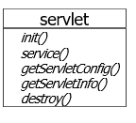
L’interface d'une servlet
Pour pouvoir être gérée par le conteneur Web, toute
servlet doit implémenter l’interface Servlet
appartenant au package javax.servlet
Cette interface permet ainsi au conteneur Web de gérer le cycle de vie de la servlet.
L’interface d’une servlet se compose des méthodes suivantes :
la méthode init()
la méthode service()
la méthode getServletConfig()
la méthode getServletInfo()
la méthode destroy()

Slide 42
L’interface d'une servlet
Afin de mettre en place l'interface Servlet nécessaire au conteneur de servlet, il existe plusieurs possibilités :
Définir manuellement chaque méthode
Dériver la classe GenericServlet et redéfinir les méthodes dont on a besoin
Dériver la classe HttpServlet et redéfinir les méthodes dont on a besoin
C’est la 3eme solution que nous utilisons presque tout le temps

Slide 43
La méthode init()
Signature :
public void init(ServletConfig config) throws ServletException
Est appelée par le conteneur à chaque instanciation de la servlet
Lors de l'instanciation, le conteneur de servlet passe en argument à la méthode init() un objet ServletConfig permettant de charger des paramètres de configuration propres à la servlet.
En cas d'anomalie lors de l'appel de la méthode init(), celle-ci renvoie une exception de type ServletException et la servlet n'est pas initialisée.

Slide 44
La méthode init()
Exemple :
Écrire une servlet qui compte le nombre d’utilisation d’une servlet depuis son chargement.
Solution :
import javax.servlet.*; import javax.servlet.http.*; import java.io.*;
public class Compteur1 extends HttpServlet { private int compteur;
public void init() throws ServletException { compteur = 0;
}

Slide 45
La méthode init()
protected void doGet(HttpServletRequest req, HttpServletResponse res) throws ServletException, IOException
{
res.setContentType("text/plain"); PrintWriter out = res.getWriter(); compteur++;
out.println("Depuis son chargement, on a accédé à cette Servlet " +compteur+" fois.");
}
}

Slide 46
La méthode init()
Il est possible de faire des initialisations au niveau du fichier web.xml et de les utiliser dans la méthode init().
Exemple :
<servlet>
<servlet-name>Cmp</servlet-name>
<servlet-class>Compteur2</servlet-class>
<init-param>
<param-name>compteur_initial</param-name>
<param-value>50</param-value>
<description>Valeur init du compteur</description>
</init-param>
</servlet>

Slide 47
La méthode init()
public class Compteur2 extends HttpServlet { private int compteur;
public void init() throws ServletException {
String initial = this.getInitParameter("compteur_initial"); try {
compteur = Integer.parseInt(initial);
}
catch(NumberFormatException e) { compteur= 0;
}
}
protected void doGet(HttpServletRequest req, HttpServletResponse res) throws ServletException, IOException {
//même traitement que l’exemple dernier…
} }

Slide 48
La méthode service()
Signature :
public void service(ServletRequest req, ServletResponse res) throws ServletException, IOException
Cette méthode est exécutée par le conteneur lorsque la servlet est sollicitée.
Elle détermine le type de requête dont il s'agit, puis transmet la requête et la réponse à la méthode adéquate (doGet() ou doPost).
Chaque requête du client déclenche une seule exécution de cette méthode.

Slide 49
La méthode getservletconfig()
Signature :
public ServletConfig getservletConfig()
Renvoie un objet ServletConfig qui constitue un intermédiaire permettant d’accéder au contexte d’une application.
On peut aussi utiliser ServletConfig pour récupérer un paramètre du fichier web.xml :
Exemple :
String param;
public void init(ServletConfig config)
{
param = config.getInitParameter("param");
}

Slide 50
La méthode getservletinfo()
Signature:
public String getServletInfo()
Lorsqu'elle est surchargée permet de retourner des informations sur la servlet comme l’auteur, la version, et le copyright.
Ces informations peuvent être exploitées pour affichage par des outils dans les conteneurs Web.
Exemple :
public String getServletInfo() {
return " servlet écrite par x (x@y.com)" ;
}

Slide 51
La méthode destroy()
Signature :
void destroy()
La méthode destroy() est appelée par le conteneur lors de l'arrêt du serveur Web.
Elle permet de libérer proprement certaines ressources (fichiers, bases de données ...).
C'est le serveur qui appelle cette méthode.

Slide 52
Le cycle de vie d'une servlet
Le cycle de vie d'une servlet est assuré par le conteneur de servlet (grâce à l’interface Servlet).
Cette interface permet à la servlet de suivre le cycle de vie suivant :
le serveur crée un pool de threads auxquels il va pouvoir affecter chaque requête
La servlet est chargée au démarrage du serveur ou lors de la première requête
La servlet est instanciée par le serveur
La méthode init() est invoquée par le conteneur
Lors de la première requête, le conteneur crée les objets Request et Response spécifiques à la requête

Slide 53
Le cycle de vie d'une servlet
La méthode service() est appelée à chaque requête dans une nouvelle thread. Les objets Request et Response lui sont passés en paramètre
Grâce à l'objet Request, la méthode service() va pouvoir analyser les informations en provenance du client
Grâce à l'objet Response, la méthode service() va fournir une réponse au client
La méthode destroy() est appelée lors du déchargement de la servlet, c'est-à-dire lorsqu'elle n'est plus requise par le serveur. La servlet est alors signalée au garbage collector.

Slide 54
Développer une servlet http
Les étapes de développement d’une servlet sont les suivantes:
Lecture de la requête (représentée par l’objet
HttpServletRequest )
Traitement
Création de la réponse (représentée par l’objet
HttpServletResponse)

Slide 55
Développer une servlet http
Lecture d’une requête
L’objet HttpServletRequest fournit un ensemble de méthodes pour avoir toutes les informations concernant une requête.
Ces méthodes sont comme suit :
String getMethod() : Récupère la méthode HTTP utilisée par le client
String getHeader(String name): Récupère la valeur de l’en-tête demandée
String getRemoteHost() : Récupère le nom de domaine du client
String getRemoteAddr() : Récupère l'adresse IP du client

Slide 56
Développer une servlet http
String getParameter(String name) : Récupère la valeur du paramètre name d'un formulaire. Lorsque plusieurs valeurs sont présentes, la première est retournée
String[] getParameterValues(String name) : Récupère les valeurs correspondant au paramètre name d'un formulaire, c'est-à-dire dans le cas d'une sélection multiple (cases à cocher, listes à choix multiples) les valeurs de toutes les entités sélectionnées
Enumeration getParameterNames() : Retourne un objet Enumeration contenant la liste des noms des paramètres passés à la requête
String getServerName() : Récupère le nom du serveur
String getServerPort() : Récupère le numéro de port du serveur

Slide 57
Développer une servlet http
Création de la réponse
Après lecture et traitement d’une requête, la réponse
à fournir à l'utilisateur est représentée sous forme d'objet HttpServletResponse.
Les méthodes de l’objet HttpServletResponse sont comme suit :
void setHeader(String Nom, String Valeur) : Définit une paire clé/valeur dans les en-têtes
void setContentType(String type) : Définit le type MIME de la réponse HTTP, c'est-à-dire le type de données envoyées au navigateur

Slide 58
Développer une servlet http
void setContentLength(int len) : Définit la taille de la réponse
PrintWriter getWriter() : Retourne un objet PrintWriter permettant d'envoyer du texte au navigateur client. Il se charge de convertir au format approprié les caractères Unicode utilisés par Java
ServletOutputStream getOutputStream() : Définit un flot de données à envoyer au client, par l'intermédiaire d'un objet ServletOutputStream, dérivé de la classe java.io.OutputStream
void sendredirect(String location) : Permet de rediriger le client vers l'URL location

Slide 59
Développer une servlet http
String setStatus(int StatusCode) : Définit le code de retour de la réponse
Rappelons quelques codes de retour:
Code 202 (SC_ACCEPTED) : Requête acceptée.
Code 204 (SC_NO_CONTENT) : pas d’information à retourner.
Code 301 (SC_MOVED_PERMANENTLY) : la ressource demandée a été déplacée.
Code 400 (SC_BAD_REQUEST) : La requête est syntaxiquement incorrecte.
Code 403 (SC_FORBIDDEN) : le serveur comprend la requête mais refuse de la servir.
Code 404 (SC_NOT_FOUND) : la ressource demandée n’est pas disponible.
etc...

Slide 60
Envoyer un contenu multimédia
Pour l’instant nous avons écrit des Servlets qui retournaient des contenus HTML
Besoin de retourner des contenus différents :
Protocole WAP et langage WML utilisés par les téléphones portables
Génération de contenus multimédias (création de graphes, manipulation d’images)
L’API Java facilite la gestion des contenus multimédias en proposant des bibliothèques
Encodage d’images sous différents formats (GIF, JPEG)
Manipulation et traitement d’images

Slide 61
Envoyer un contenu multimédia
Exemple : Servlet qui génère et retourne une image JPEG affichant le message « Bonjour monde ! »
import com.sun.image.codec.jpeg.*; import javax.servlet.http.*;
import javax.servlet.*; import java.awt.*; import java.awt.image.*; import java.io.*;
public class ImageServlet extends HttpServlet {
public void doGet(HttpServletRequest req, HttpServletResponse res) throws ServletException, IOException {
// le contenu produit est une image au format jpeg res.setContentType("image/jpeg");

Slide 62
Envoyer un contenu multimédia
// l'objet enc va encoder les données et les envoyer sur
// le flux de sortie de type ServletOutputStream
JPEGImageEncoder enc = JPEGCodec.createJPEGEncoder(out);
// création d'une nouvelle image d’une réolution de 1024 par 768
BufferedImage image = new BufferedImage(1024,768,BufferedImage.TYPE_BYTE_INDEXED);
// récupération du contexte graphique lié à l'image
Graphics2D g = image.createGraphics();
// la prochaine opération s'effectuera avec la couleur rouge
g.setColor(Color.red);
// affichage de la célèbre phrase
g.drawString("Bonjour monde !", 400, 500);
// transformation des données au format jpeg et envoi
// de celles-ci sur le flux standard de sortie (le navigateur)
enc.encode(image); }

Slide 63
Suivi de session
Le protocole HTTP est un protocole sans état
Impossibilité alors de garder des informations d’une requête à l’autre (identifier un client d’un autre)
Obligation d’utiliser différentes solutions pour remédier au problème d’état dont :
L’utilisation de cookies
L’utilisation de sessions

Slide 64
Suivi de session : cookies
Les cookies représentent un moyen simple de stocker temporairement des informations chez un client, afin de les récupérer ultérieurement.
Les cookies ont été introduits par la première fois dans Netscape Navigator
Les cookies font partie des spécifications du protocole HTTP.
L'en-tête HTTP réservé à l'utilisation des cookies s'appelle Set- Cookie, il s'agit d'une simple ligne de texte de la forme:
Set-Cookie : NOM=VALEUR; domain=NOM_DE_DOMAINE; expires=DATE
La valeur d’un cookie pouvant identifier de façon unique un client, ils sont souvent utilisés pour le suivi de session

Slide 65
Suivi de session : cookies
L’API Servlet fournit la classe javax.servlet.http.Cookie pour travailler avec les Cookies
Cookie(String name, String value) : construit un cookie
String getName() : retourne le nom du cookie
String getValue() : retourne la valeur du cookie
setValue(String new_value) : donne une nouvelle valeur au cookie
setMaxAge(int expiry) : spécifie l’âge maximum du cookie en secondes
Pour la création d’un nouveau cookie, il faut l’ajouter à la réponse (HttpServletResponse)
addCookie(Cookie mon_cook) : ajoute à la réponse un cookie
La Servlet récupère les cookies du client en exploitant la requête (HttpServletRequest)
Cookie[] getCookies() : récupère l’ensemble des cookies du site

Slide 66
Suivi de session : cookies
Code pour créer un cookie et l’ajouter au client : Cookie cookie = new Cookie("Id", "123"); res.addCookie(cookie);
Code pour récupérer les cookies
Cookie[] cookies = req.getCookies(); if (cookies != null) {
for (int i = 0; i < cookies.length; i++) { String name = cookies[i].getName(); String value = cookies[i].getValue();
…
}
}
Remarque :
Il n’existe pas dans l’API Servlet de méthode permettant de récupérer la valeur d’un cookie par son nom

Slide 67
Suivi de session : HttpSession
Le plus gros problème des cookies est que les navigateurs ne les acceptent pas toujours
L’utilisateur peut configurer son navigateur pour qu’il refuse ou pas les cookies
Les navigateurs n’acceptent que 20 cookies par site, 300 par utilisateur et la taille d’un cookie peut être limitée à 4096 octets (4 ko)

Slide 68
Suivi de session : HttpSession
Solutions : utilisation de l’API de suivi de session
javax.servlet.http.HttpSession
Méthodes de création liées à la requête (HttpServletRequest)
HttpSession getSession() : retourne la session associée à l’utilisateur
HttpSession getSession(boolean p) : création selon la valeur de p
Gestion d’association (HttpSession)
Enumeration getAttributeNames() : retourne les noms de tous les attributs
Object getAttribute(String name) : retourne l’attribut name
setAttribute(String an, Object av) : associe l’objet av à la chaîne an
removeAttribute(String na) : supprime l’attribut associé à na
Destruction (HttpSession)
invalidate() : expire la session

Slide 69
Suivi de session : HttpSession
Exemple : Servlet qui permet d’utiliser la suivi de session pour un compteur
public class HttpSessionServlet extends HttpServlet {
protected void doGet(HttpServletRequest req, HttpServletResponse res) throws ServletException, IOException {
res.setContentType("text/plain"); PrintWriter out = res.getWriter(); HttpSession session = req.getSession();
Integer count = (Integer)session.getAttribute("compteur");
if (count == null)
count = new Integer(1); else
count = new Integer(count.intValue() + 1); session.setAttribute(" compteur ", count); out.println("Vous avez visité cette page " + count + " fois.");
}}

Slide 70
Collaboration de Servlets
Les Servlets s’exécutant dans le même serveur peuvent dialoguer entre elles
Deux principaux styles de collaboration :
Partage d’information : un état ou une ressource.
Exemple : un magasin en ligne pourrait partager les informations sur le stock des produits ou une connexion à une base de données
Partage du contrôle : une requête.
Réception d’une requête par une Servlet et laisser l’autre Servlet une partie ou toute la responsabilité du traitement

Slide 71
Collaboration de Servlets : partage d’information
La collaboration est obtenue par l’interface
ServletContext
L’utilisation de ServletContext permet aux applications web de disposer de son propre conteneur d’informations unique
Une Servlet retrouve le ServletContext de son application Web par un appel à getServletContext()
Exemples de méthodes :
void setAttribute(String nom, Object o) : lie un objet sous le nom indiqué
Object getAttribute(String nom) : retrouve l’objet sous le nom indiqué
Enumeration getAttributeNames() : retourne l’ensemble des noms de tous les attributs liés
void removeAttribute(String nom) : supprime l’objet lié sous le nom indiqué

Slide 72
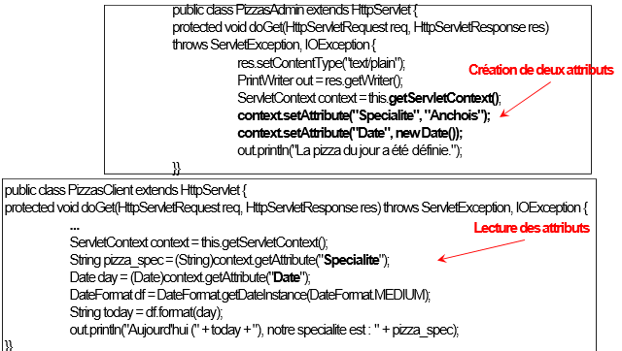
Partage d’information
Exemple : Servlets qui vendent des pizzas et partagent une spécialité du jour

Slide 73
Collaboration de Servlets : partage du contrôle
Pour une collaboration dynamique entre servlets, deux possibilités existent:
Déléguer entièrement la requête à une autre servlet : méthode forward()
Inclure la réponse d’une autre servlet dans la servlet en cours : méthode include()
Ces deux méthodes appartiennent à l’interface RequestDispatcher du package javax.servlet
RequestDispatcher getRequestDispatcher(String path) : retourne une instance de type RequestDispatcher par rapport à un composant
Un composant peut-être de tout type : Servlet, JSP, fichier statique, …
path est un chemin relatif ou absolu ne pouvant pas sortir du contexte

Slide 74
Partage du contrôle (forward)
Soit l’exemple suivant :
Une servlet (Servlet1) reçoit une requête
Elle y place un attribut attr1 qu’elle y met la chaîne "salut"
Elle renvoie ensuite cette requête à une autre Servlet (Servlet2).
Servlet2 récupère cet attribut et se charge de créer la réponse qu’elle renvoie à l’utilisateur.
Attention:
Servlet1 ne doit pas toucher à la réponse car c’est Servlet2 qui s’en charge.
Après le renvoi de la requête à Servlet2, Servlet1 ne doit plus toucher à la requête.

Slide 75
Partage du contrôle (forward)
Code pour servlet1
import javax.servlet.*; import javax.servlet.http.*; import java.io.*;
public class Servlet1 extends HttpServlet {
protected void doGet(HttpServletRequest req, HttpServletResponse res) throws ServletException, IOException {
req.setAttribute("attr1", "salut");
RequestDispatcher dispat = req.getRequestDispatcher("/maServlet2Path"); dispat.forward(req,res);
}
}

Slide 76
Partage du contrôle (forward)
Code pour servlet2
import javax.servlet.*; import javax.servlet.http.*; import java.io.*;
public class Servlet2 extends HttpServlet {
protected void doGet(HttpServletRequest req, HttpServletResponse res) throws ServletException, IOException {
res.setContentType("text/plain"); PrintWriter out = res.getWriter();
out.println("l'attribut que j'ai récupéré de servlet 1 est: "+req.getAttribute(" attr1 "));

Slide 77
Partage du contrôle (include)
Soit l’exemple suivant :
Une servlet (Servlet1) reçoit une requête
Elle y place un attribut attr1 qu’elle y met la chaîne "bonjour"
Elle inclut une autre servlet dans le traitement (Servlet2)
Servlet2 récupère cet attribut et l’affiche
Servlet1 reprend le contrôle, elle modifie attr1 en "bonsoir" et l’affiche
Servlet2 récupère encore une fois cet attribut et l’affiche
Servlet1 reprend le contrôle
Remarque:
Servlet2 ne doit pas fermer la réponse par </body> car c’est Servlet1 qui s’en charge.
C’est Servlet1 qui se charge de préciser le type mime de la réponse.

Slide 78
Partage du contrôle (include)
Code pour servlet1
public class Servlet1 extends HttpServlet {
protected void doGet(HttpServletRequest req, HttpServletResponse res) throws ServletException, IOException {
res.setContentType("text/html"); PrintWriter out = res.getWriter(); out.println("<HTML><BODY>"); out.println("<br>");
out.println("je suis servlet1, je place un attribut attr1=bonjour dans la requete"); out.println("<br>inclusion : "); req.setAttribute("attr1", "bonjour"); RequestDispatcher dispat = req.getRequestDispatcher("/maServlet2Path"); dispat.include(req,res); out.println("<br>");
out.println("je suis la servlet 1, je modifie l'attribut attr1=bonsoir dans la requete"); req.setAttribute("attr1", "bonsoir"); out.println("<br>inclusion : "); dispat.include(req,res); out.println("<br>"); out.println("</BODY></HTML>");

Slide 79
Partage du contrôle (include)
Code pour Servlet2
public class Servlet2 extends HttpServlet {
protected void doGet(HttpServletRequest req, HttpServletResponse res) throws ServletException, IOException {
PrintWriter out = res.getWriter();
out.println("je suis servlet2 attr1 vaut "+req.getAttribute("attr1"));
}
}

Slide 80
Partie 3 : Java Server Pages (JSP)

Slide 81
Introduction
JSP : Java Server Pages
Java Server Pages est une technologie qui combine Java et des Tags HTML dans un même document pour produire un fichier JSP.
But : faciliter la génération dynamique de contenu de sites Web.
Similitudes : PHP, ASP, etc..

Slide 82
Exemple de fichier JSP
test.jsp
<html>
<head>
<title>Exemple JSP</title>
</head>
<body>
la somme de 2 et 2 est <%=2+2%>
</body>
</html>

Slide 83
Serveur Web
L'utilisation des JSP implique d'avoir un serveur HTTP (logiciel servant à diffuser les pages Web) disposant d'une extension capable de traiter les JSP.
Exemple de serveurs HTTP gratuit supportant JSP:
Tomcat proposé par la fondation Apache.
JSWDK proposé par SUN
Comme pour les servlets, nous travaillerons avec Tomcat.

Slide 84
Traitement des JSP
L'interprétation d'une page contenant des instructions JSP se fait de la manière suivante :
L’ utilisateur demande, via son navigateur (client), un document possédant l'extension .jsp
Le serveur HTTP lance une servlet (application Java serveur) qui construit le code Java à partir du code contenu dans la page HTML.
Le programme résultant est compilé puis exécuté sur le serveur.
Le résultat est réintroduit dans la page renvoyée au client.

Slide 85
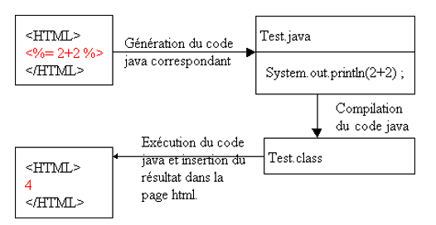
Traitement des JSP

Slide 86
Structure d’un fichier JSP
Similaire à la structure d’un fichier HTML
Elle se compose essentiellement de quatre types de tags:
Tag de directive
Tag de commentaire
Tag de Scriplet
Tag d’expression

Slide 87
Directives JSP
Les directives contrôlent comment le serveur WEB doit générer la Servlet
Elles sont placées entre les symboles <%@
et %>
Syntaxe : <%@ directive { attribut="valeur"} %>
Les directives les plus importantes sont:
include : indique au compilateur d’inclure un autre fichier
page : définit les attributs spécifiques à une page

Slide 88
Directives JSP : include
Cette inclusion se fait au moment de la conversion
Tout le contenu du fichier externe est inclus comme s’il était saisi directement dans la page JSP
Pas de séparation de la portée des variables
Exemple :
<%@ include file="unAutreFichier.jsp" %>

Slide 89
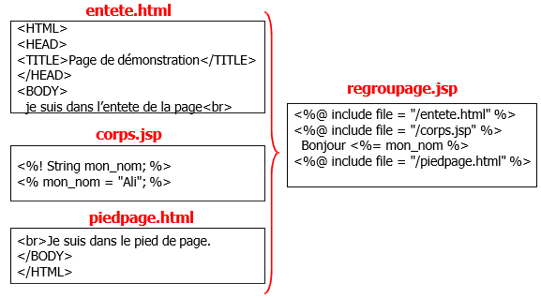
Exemple pratique

Slide 90
Directives JSP : page
La directive page définit les attributs spécifiques à une page.
La liste des attributs possibles pour la directive page est comme suit :
Attribut | exemple valeurs | Description
language | java | Indique le langage utilisé. Java par défaut
extends | Package.class | Hérite de l’interface du package choisi.
session | false | Si initialisé à false vous ne pouvez pas utiliser les sessions. True par défaut.
import | Java.util.*, *.class , java.* | Importe les classes dont vous avez besoin.
buffer | 5 kb | Taille en kb de la mémoire tampon qui contient le flux de données à imprimer sur la JSP. 8 kb par défaut.
autoflush | true | Si à false il ne vide pas automatiquement le buffer une fois rempli. Si vous avez mis le buffer à none vous ne pouvez mettre autoFlush à false. Défaut à true.

Slide 91
Directives JSP : page
Attribut | Exemple de valeur | Description
isThreadSafe | false | Si à false le serveur d’applications ne permet qu’à un client à la fois d’accéder à la JSP. Défaut à true.
info | Ma première JSP | Information qui apparaît dans le document jsp compilé et utilisé par le serveur.
errorPage | Erreurpage.html Erreur.jsp | Adresse de la page d’erreur sur laquelle est renvoyé le visiteur en cas d’erreur (Exception) de la JSP.
contentType | text/html | Le type MIME et le jeu de caractères à utiliser dans cette JSP. Par défaut text/html; charset=ISO-8859-1
isErrorPage | true | Si true la JSP peut afficher l’erreur renvoyée par l’exception. True par défaut.
pageEnconding | ISO-8859-1 | ISO-8859-1 par défaut.

Slide 92
Directives JSP : page
Remarque :
Vous n’avez pas besoin d’importer les classes suivantes, qui le sont déjà implicitement:
java.lang.*
javax.servlet.*
javax.servlet.http.*
javax.servlet.jsp.*
Exemple de directives :
<%@ page import=" java.util.*" errorPage=" erreur.jsp" buffer="5kb" session="false" %>

Slide 93
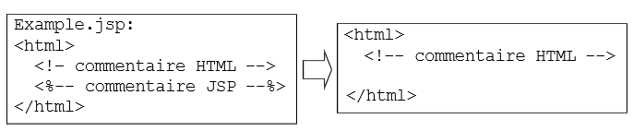
Éléments de scripts JSP : commentaire
Cet élément de script est utilisé pour faire un commentaire dans le code JSP
Le texte dans un commentaire JSP ne sera pas envoyé au client ni compilé dans la Servlet
Les commentaires sont placés entre les symboles <%-- et --%>

Slide 94
Éléments de scripts JSP : déclaration
Une déclaration permet d’insérer du code dans la classe de la Servlet
Les déclarations sont placés entre les symboles <%! et %>
Exemple:
<%!
private int count = 0;
private int incrementCount() { return count++;}
%>
Elle peut être utilisée pour :
Déclarer un attribut de classe
Spécifier et implémenter des méthodes
Les attributs et les méthodes déclarées dans la page JSP sont utilisables dans toute la page JSP

Slide 95
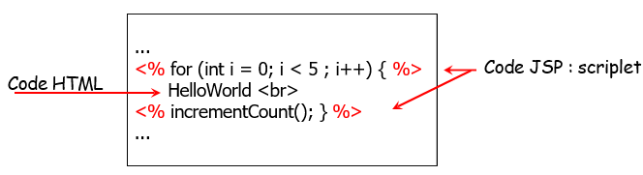
Éléments de scripts JSP : scriplet
C’est un bloc de code Java qui est placé dans _jspService(…) de la Servlet générée (équivalent à service(...))
Les scriplets sont placées entre les symboles <% et %>
Tout code java a accès :
aux attributs et méthodes définis par le tag déclaration <%! … %>
aux objets implicites que nous verrons plus loin.

Slide 96
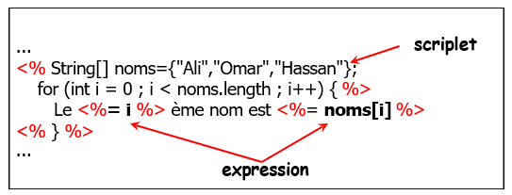
Éléments de scripts JSP : expression
Sert à évaluer une expression et à renvoyer sa valeur
Les expressions sont placées entre les symboles <%= et %>
Retourne une valeur String de l’expression
Correspond à une scriplet de la forme <% out.println(…); %>
Se transforme en out.println("…"); dans la méthode _jspService(…) après génération

Slide 97
Éléments de scripts JSP : scriplet et objets implicites
Les objets implicites sont les objets présents dans la méthode service(…) qui ont été employés dans la partie Servlet
Ils sont identifiés par des noms de variables uniques :
request : requête courante
response : réponse courante
session : session courante
out : flot de sortie permet l’écriture sur la réponse
application : contient des méthodes log() permettant d'écrire des messages dans le journal du contenu (ServletContext)
pageContext : utilisé pour partager directement des variables entre des pages JSP et supportant les beans et les balises
exception : disponible uniquement dans les pages erreurs donnant information sur les erreurs

Slide 98
Éléments de scripts JSP : scriplet et objets implicites
Exemple : JSP qui récupère des informations du client
<%@ page language="java" contentType="text/html" %>
<html>
<head>
<title>Informations client</title>
</head>
<body bgcolor="white">
Protocol : <%= request.getProtocol() %><br>
Scheme : <%= request.getScheme() %><br>
ServerName : <%= request.getServerName() %><br>
ServerPort : <% out.println(request.getServerPort()); %><br>
RemoteAddr : <% out.println(request.getRemoteAddr()); %><br>
RemoteHost : <% out.println(request.getRemoteHost()); %><br>
Method : <%= request.getMethod() %><br>
</body>

Slide 99
Cycle de vie d’une JSP
Le cycle de vie d'une Java Server Page est identique à une Servlet :
La méthode jspInit() est appelée après le chargement de la page
La méthode _jspService() est appelée à chaque requête
La méthode jspDestroy() est appelé lors du déchargement (fermeture d'une base de données)
Possibilité de redéfinir dans le code JSP les méthodes jspInit()
et jspDestroy() en utilisant un élément de scripts déclaration
Exemple :
<html> <head><title>Bonjour tout </title></head><body>
<%! int compteur; %>
<%! public void jspInit() { compteur = 23;} %>
La valeur du compteur est <%= compteur %>
</body></html>

Slide 100
Cycle de vie d’une JSP
Exemple : un compteur avec une initialisation et une destruction
<%@ page language="java" contentType="text/html" %>
<%@ page import="java.util.Date" %>
<%!
int global_counter = 0; Date start_date;
public void jspInit() { start_date = new Date();
}
public void jspDestroy() {
ServletContext context = getServletConfig().getServletContext(); context.log("test.jsp a été visitée " + global_counter + "fois entre le " + start_date + " et le " + (new Date()));
}
%>
<html>
<head><title>Page avec un compteur</title></head>
<body bgcolor="white">
Cette page a été visitée : <%= ++global_counter %> fois depuis le <%= start_date %>.
</body></html>

Slide 101
JSP et Actions
Les actions permettent de faire des traitements au moment où la page est demandée par le client
utiliser des Java Beans
inclure dynamiquement un fichier
rediriger vers une autre page
Les actions sont ajoutées à la page JSP à l'aide d'une syntaxe d'éléments XML (définis par des balises personnalisées). Exemple :
<ma:balise ... />
<ma:balise ... > ...</ma:balise>

Slide 102
Java Beans
Permet de coder la logique métier de l'application WEB
L'état d'un Bean est décrit par des attributs appelés propriétés
La spécification des Java Beans définit les Beans comme des classes qui supportent
Introspection : permet l'analyse d'un Bean (nombre de propriétés)
Événements : métaphore de communication
Persistance : pour sauvegarder l'état d'un Bean
...

Slide 103
Java Beans
Les Java Beans sont des classes Java normales respectant un ensemble de directives
A un constructeur public sans argument
Les propriétés d'un Bean sont accessibles au travers de méthodes getXXX (lecture) et setXXX (écriture) portant le nom de la propriété
Lecture et écriture des propriétés
type getNomDeLaPropriété() : pas de paramètre et son type est celui de la propriété
void setNomDeLaPropriété(type) : un seul argument du type de la propriété et son type de retour est void
En option, un Java Beans implémente l'interface java.io.Serializable permettant la sauvegarde de l'état du Bean

Slide 104
Exemple : classe Client
public class Client { private String nom; private String adresse;
public String getnom () { return nom;
}
public String getAdresse () { return adresse;
}
public void setAdresse (String adr) { adresse=adr;
}
}

Slide 105
Java Beans et JSP
Pour déclarer et allouer un Java Beans dans une page JSP il faut employer l'action <jsp:useBean>
Exemple :
<jsp:useBean id="Nom" class="Package.class" scope="valeur" />
id : nom de l'instance pour identification
class : Nom de la classe du bean
scope : champ d'existence de l'objet Bean qui peut être :
request : Bean valide pour la requête et peut être transmise (forward)
page : Bean valide pour la requête sans transmission
session : Bean ayant la durée de vie de la session
application : Bean créée pour l'application WEB courante

Slide 106
Java Beans et JSP : lecture propriétés
Pour lire une propriété du Bean deux éléments sont utilisés
La référence du Bean définie par l'attribut id
Le nom de la propriété
Deux manières existent pour interroger la valeur d'une propriété et la convertir en String
En utilisant un tag action <jsp:getProperty>
Exemple : <jsp:getProperty name="référence Bean" property="nom propriété" />
En utilisant l'élément de scripts JSP : expression
<%= nom_instance.getNomPropriete() %>

Slide 107
Java Beans et JSP : écriture propriétés
Modification de la valeur d'une propriété en utilisant le tag action <jsp:setProperty>
Exemples :
<jsp:setProperty name="référence Bean" property="nom propriété" value="valeur" />
<jsp:setProperty name="référence Bean" property="nom propriété" param="nomParametre" />
Modification de l'ensemble de propriétés suivant les paramètres fournis par la requête
Exemple :
<jsp:setProperty name="référence" property="*" />
Condition : Les noms des paramètres de requête doivent être identiques aux noms des propriétés

Slide 108
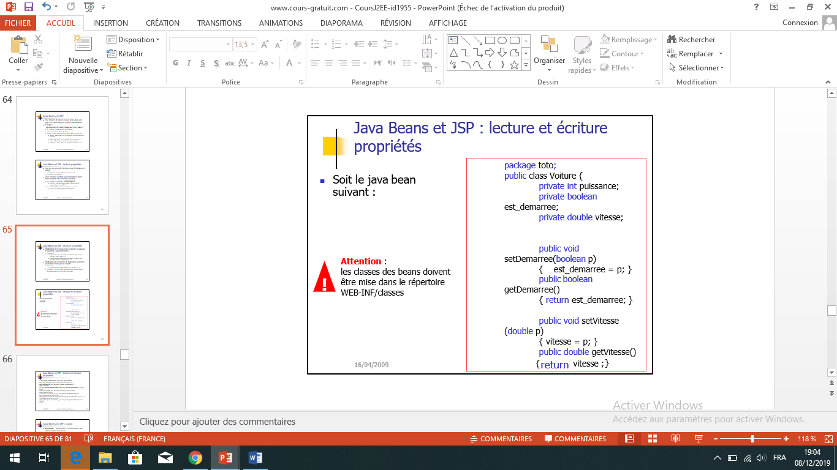
Java Beans et JSP : lecture et écriture propriétés
Soit le java bean suivant :

Slide 109
Java Beans et JSP : lecture et écriture propriétés
Exemple d’utilisation du bean précédent:
<%@ page language="java" contentType="text/html" %>
<jsp:useBean id="ma_voiture" class=" toto.Voiture">
</jsp:useBean>
<% ma_voiture.setDemarree(true); ma_voiture.setVitesse(21.2); %>
<html>
<head><title>Page pour lecture d'information</title></head>
<body bgcolor="white">
La voiture a-t-elle démarré: <%= ma_voiture.getDemarree() %>
<br>La vitesse de la voiture est de :
<jsp:getProperty name="ma_voiture" property="vitesse"/> km/h <br> La puissance de la voiture est de :
<jsp:getProperty name="ma_voiture" property="puissance" /> CV
</body>
</html>

Slide 110
Java Beans et JSP : scope
Exemple : affectation et récupération des valeurs d'un Java Bean
Soit la javabean suivante :
public class SimpleName{
private String name;
public String getname ()
{ return nom;
}
public void setName (String nom) { name=nom;
}
}

Slide 111
Java Beans et JSP : scope
Utilisation du bean avec différentes portées dans une première JSP.
<%@ page language="java" contentType="text/html" %>
<jsp:useBean id="mon_bean1" scope="page" class="SimpleName"></jsp:useBean>
<jsp:useBean id="mon_bean2" scope="session" class="SimpleName"></jsp:useBean>
<jsp:useBean id="mon_bean3" scope="application" class="SimpleName"></jsp:useBean>
<jsp:setProperty name="mon_bean1" property="name" value="page"/>
<jsp:setProperty name="mon_bean2" property="name" value="session"/>
<jsp:setProperty name="mon_bean3" property="name" value="application"/>
<html>
<head><title> Utilisation du bean </title></head>
<body bgcolor="white"> Avant<br>
mon_bean1 = <%= mon_bean1.getName() %><br> mon_bean2 = <%= mon_bean2.getName() %><br> mon_bean3 = <%= mon_bean3.getName() %><br>
<form method=GET action="lecture.jsp">
<p align="center"><input type="submit" name="Submit"></p>
</form>
</body>
</html>

Slide 112
Java Beans et JSP : scope
Récupération du bean avec différentes portées dans une deuxième JSP.
<%@ page language="java" contentType="text/html" %>
<jsp:useBean id="mon_bean1" scope="page" class="SimpleName"></jsp:useBean>
<jsp:useBean id="mon_bean2" scope="session" class="SimpleName"></jsp:useBean>
<jsp:useBean id="mon_bean3" scope="application" class="SimpleName"></jsp:useBean>
<html><head><title> Récupération du bean </title></head>
<body bgcolor="white"> Après<br>
mon_bean1 = <jsp:getProperty name="mon_bean1" property="name"/><br> mon_bean2 = <jsp:getProperty name="mon_bean2" property="name"/><br> mon_bean3 = <jsp:getProperty name="mon_bean3" property="name"/><br>
</body>
</html>

Slide 113
Java Beans et JSP : scope
Les résultats de ces deux jsp est comme suit :
Avant
mon_bean1 = page
mon_bean2 = session
mon_bean1 = application
Après
mon_bean1 =null
mon_bean2 = session
mon_bean1 = application

Slide 114
Collaboration de JSP
Rappel sur la collaboration (voir partie Servlet)
partage d’information : un état ou une ressource
partage du contrôle : une requête
Processus identique à la collaboration de Servlet pour le partage d’information et de contrôle
Partage d’information
Utilisation du contexte pour transmettre des attributs
Méthode getContext(…), setAttribute(…) et getAttribute(…)
Partage du contrôle
Utilisation des tags action JSP include et forward

Slide 115
Partage d’information
Le partage se fait grâce à l’objet implicite application qui est de type ServletContext
Exemple : transmettre un simple attribut à tout un contexte
Page1.jsp :
Enregistrement dans le contexte d'un attribut
<% application.setAttribute("attribut1","Bonjour tout le monde"); %>
Page2.jsp :
<% out.println(application.getAttribute("attribut1")); %>

Slide 116
Partage du contrôle
forward:
Exemple1 : renvoi sans passage de paramètres
<jsp:forward page="page.html" />
Exemple2 : renvoi avec passage de paramètres
<jsp:forward page="page.html" >
<jsp:param name="defaultparam" value="nouvelle" />
</jsp:forward>
Remarque :
ne pas modifier l’objet response
Ne pas modifier l’objet request après le renvoi
Include :
Exemple1 : inclusion sans passage de paramètres
<jsp:include page="page.html" />
Exemple2 : inclusion avec passage de paramètres
<jsp:include page="page.html" >
<jsp:param name="defaultparam" value="nouvelle" />
</jsp:include>

Slide 117
Partage du contrôle
Remarques :
Le partage du contrôle et plus précisément l’inclusion et le renvoi par des balises actions ne permettent que le transfert d’attributs de types chaînes de caractères.
Nécessité d’utiliser RequestDispatcher et les objets implicites request et response pour transférer des attributs objets
Exemple pour une inclusion (même chose pour un renvoi)
<% RequestDispatcher dispatch = request.getRequestDispatcher("/fichier.jsp");%>
<% request.setAttribute("attribut1","bonjour"); %>
<% dispatch.include(request,response); %>

Slide 118
Framework de présentation Web
Struts 2

Slide 119
Généralités (1)
« Comment organiser les entités en charge de la gestion de l'interaction entre l'utilisateur et le système ? »
Le Framework Struts permet de réaliser une application Web basée sur
MVC2
JSP/Servlet (ou XML/XSLT)
Principale implémentation du MVC2
Il en existe des alternatives
Notes:
L'intérêt principal est d'obtenir une meilleur structuration de votre code. Il en découle donc une meilleur flexibilité ainsi qu'une évolutivité accrue.

Slide 120
Généralités (2)
Struts n’est pas destiné aux applications Web très simple
Struts introduit un niveau de complexité et de mise en route trop important.
Dès qu'une application prends de l'importance, Struts peut rapidement simplifier les choses.
Struts est distribué sous licence ASF.
Struts peut donc être utilisé dans des applications commerciales dans le respect de ce qui est inscrit dans cette licence.
Notes:
http://www.apache.org/licenses/

Slide 121
Modèle MVC (1)
MVC : Modèle – Vue – Contrôleur
Lié à l'origine des langages à objets.
Séparation en 2 couches verticales
Les objets métiers (Modèle)
Les objets IHM
Objets chargés de l'acquisition d'informations en provenance de l'utilisateur (Contrôleur)
Objets chargés de la restitution d'informations vers l'utilisateur (Vue)
Notes:
De fait, dès le début des années 80, Smalltalk appuyait son organisation IHM sur ce modèle. Depuis lors, le modèle s'est largement répandu et est désormais connu et reconnu comme un modèle de conception (un "design pattern") mature.
L'intérêt principal est d'obtenir une meilleur structuration de votre code. Il en découle donc une meilleur flexibilité ainsi qu'une évolutivité accrue. Il me semble indéniable que ce sont des caractéristiques fondamentales que nous sommes en droit d'attendre d'une application Web d'entreprise.

Slide 122
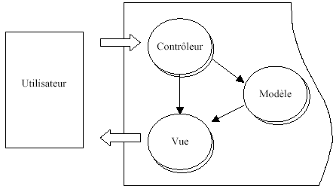
Modèle MVC (2)
1
2
3
4
5
Notes:
Dans ce modèle, la dynamique applicative est de la responsabilité des trois composants.
1 – L’utilisateur manipule l’interface homme/machine. Un événement est récupéré par le contrôleur.
2 – Le contrôleur effectue l’action demandée par l’utilisateur en appelant les méthodes nécessaires sur le modèle.
3 – Le contrôleur informe la vue d’un changement d’état du modèle.
4 – La vue interroge le modèle afin de connaître son état.
5 – L’utilisateur voir le résultat de son action.
Le modèle MVC fournit un support à la structuration et à l'organisation de l'Interaction Homme Machine. Il modularise la couche IHM et en réduit ainsi la complexité. Il apporte par ailleurs à cette couche IHM les propriétés de maintenabilité et de réutilisabilité que l'on est en droit d'attendre des organisations à objet bien structurées.

Slide 123
MVC et J2EE
Un contrôleur est implémenté sous forme de servlet Java.
Le modèle consiste en l'implémentation de la logique métier du site Web:
Composants Java Beans
Composants EJB (Enterprise Java Bean).
Chaque vue est implémentée via une servlet.
Notes:
Il est aussi intéressant de noter que dans une équipe de développement de site Web, on peut noter, au moins, deux types d'informaticiens. Les développeurs à proprement parlé : ils ont pour tâche l'implémentation du système. Des servlets et des (E)JB ne devrait donc pas les gêner. Mais, il y aussi les infographistes : ils sont peut-être familiarisés avec HTML ou les feuilles de styles CSS, mais du code Java peut éventuellement les rebuter.
Via ce type d'architectures, chacun intervient donc sur un type de fichier qui lui est familier. Notez en complément, qu'une JSP peut être modifiée sans nécessiter de compilation (bien que l'on puisse réaliser cette étape) : pour un infographiste il est heureux qu'il en soit ainsi.

Slide 124
Le modèle MVC II (1)
Dans MVC II : la servlet est unique :
Garantit l'unicité du point d'entrée de l'application
Prend en charge une partie du contrôle de l'application.
Les contrôleurs MVC se retrouvent alors partiellement déportés dans l'entité "dynamique de l'application"
Assurent le contrôle de la dynamique de l'application
Gèrent les relations entre les objets métier et la présentation
Notes:
Les contrôleurs deviennent essentiellement des contrôleurs du dialogue entre l'utilisateur et les objets métiers.
Il existe un grand nombre de framework basés sur une architecture MVC ou MVC 2. Citons, à titre d'exemple le framework Baraccuda, WebWork, Coccoon …

Slide 125
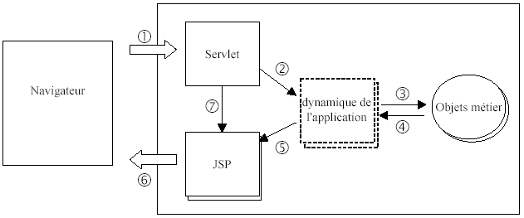
Le modèle MVC II (2)
1
2
3
7
4
5
6
Notes:
1 - Le client envoie une requête à l'application. La requête est prise en charge par la servlet d'entrée.
2 - La servlet d'entrée analyse la requête et réoriente celle-ci vers un contrôleur adapté.
3 - Le contrôleur sélectionné par la servlet d'entrée est responsable de l'exécution des traitements nécessaires à la satisfaction de la requête. Il sollicite les objets métiers lorsque nécessaire.
4 - Les objets métiers fournissent des données au contrôleur.
5 - Le contrôleur encapsule les données métiers dans des JavaBeans, sélectionne la JSP qui sera en charge de la construction de la réponse et lui transmet les JavaBean contenant les données métier.
6 - La JSP construit la réponse en faisant appel aux JavaBeans qui lui ont été transmis et l'envoie au navigateur.
7 - Lorsque nécessaire, pour le traitement d'erreurs essentiellement, la servlet d'entrée traite la requête directement, sélectionne la JSP de sortie et lui transmet par JavaBean les informations dont elle a besoin.

Slide 126
Struts
Un contrôleur facilement configurable
Permettant d’associer des actions (méthode d’un objet Java) à des requêtes HTTP
Des librairies de tags spécifiques pour créer facilement une vue
Un Digester, permettant de parser un fichier XML et d’en récupérer facilement les information voulues
Support de l’internationalisation, gestion des sources de données (DataSources) …
Notes:
Sous la direction de Craig R Mc Clanahan qui participe également au développement de Tomcat
http://jakarta.apache.org/struts/index.html)

Slide 127
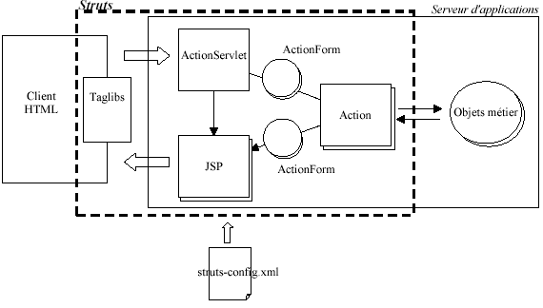
Fonctionnement de Struts (1)

Slide 128
Fonctionnement de Struts (2)
Un identifiant fait office de commande et indique le traitement à exécuter
Une table de correspondance permet de faire le lien entre commande et traitement à exécuter
La commande est déterminée par une partie de l'URL transmise au servlet contrôleur, ActionServlet

Slide 129
Fonctionnement de Struts (3)
Les traitements sont encapsulés dans les classes Actions.
La correspondance entre la commande et l'Action à exécuter est déclarée au sein du fichier de configuration Struts
Association URL/nom de la classe Action

Slide 130
Fonctionnement de Struts (4)
Automatisation des relations entre Actions et JSP par le biais des ActionForms
JavaBeans renseignés automatiquement à partir des paramètres des requêtes transmises au servlet contrôleur
Transmises telles quelles aux Actions.

Slide 131
Le point d’entrée: ActionServlet
Toutes les actions Struts passent par cette classe
<!-- Action Servlet Configuration – Extrait de web.xml -->
<servlet>
<servlet-name>action</servlet-name>
<servlet-class>
org.apache.struts.action.ActionServlet
</servlet-class>
<init-param>
<param-name>config</param-name>
<param-value>/WEB-INF/struts-config.xml</param-value>
</init-param>
<load-on-startup>2</load-on-startup>
</servlet>
<servlet-mapping>
<servlet-name>action</servlet-name>
<url-pattern>*.do</url-pattern>
</servlet-mapping>

Slide 132
Les classes Action
Héritent de la classe org.apache.struts.action.Action
Extensions du contrôleur
Permettent de traiter le modèle en réponse à une requête
Implémentent la méthode execute() :
public ActionForward execute(
ActionMapping mapping,
ActionForm form,
HttpServletRequest request,
HttpServletResponse response)

Slide 133
Mapping des actions
Le fichier struts-config.xml
Détermine qui traite l’action
Détermine la navigation
<action
path="/search"
type="fr.softeam.intranet.SearchAction"
scope="request"
name="searchForm"
validate="true"
input="/search.jsp">
<forward name="success" path="/displayResult.jsp" />
<forward name="failure" path="/login.jsp" />
</action>

Slide 134
Les ActionForm
Classes faisant la liaison entre les vues et le contrôleur
Héritent de org.apache.struts.action.ActionForm
Possèdent des accesseurs/mutateurs sur les paramètres du formulaire
Implémentent la méthode validate() :
public ActionErrors validate(
ActionMapping mapping,
HttpServletRequest request);
Notes:
La méthode validate permet d’automatiser la validation des formulaires côté serveur.
Exemple de formulaire à une entrée:
public class SearchForm extends ActionForm {
/**
* The value of the text the user has sent as form data
*/
protected String searchExpression;
/**
* Retrieve the value of the text the user has sent as
* form data
*/
public String getSearchExpression() {
return searchExpression;
}
public void setSearchExpression(String param) {
searchExpression = param;
}
public ActionErrors validate() {
ActionErrors errors = new ActionErrors();
if ((searchExpression == null) || (searchExpression.equals("")))
errors.add(" searchExpression ", new ActionError("error.searchExpression.required"));
return errors;
}
}

Slide 135
Les DynaActionForm
Définition via le fichier de configuration
Ne nécessitent pas de classe d’implémentation
A associer au « Validator » pour les contrôles de validité

Slide 136
Struts : La vue
La vue
La vue est constituée de pages JSP
Struts propose des librairies de tags (taglib) :
html : pour créer du Html, des formulaires, des liens…
bean : pour accéder aux classes
logic : pour faire des tests, des boucles
tiles : pour créer des pages à base de composants réutilisables (header, footer, …)
nested : pour utiliser les autres taglib dans des contextes imbriqués

Slide 137



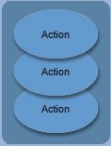



Page 1
JSP 1
JSP 2
JSP 3
Web browser
Web container
Moteur JSP
Requête / session
Form Bean 1
Controller
Présentation
Form Bean 2
Form Bean 3
path
action
[form bean]
[forwards]
struts-config.xml
mappings
Composant métier 1
Composant métier 2
Composant métier 3
Métier
Data
SGBD
Notes:
Description de la cinétique d’une application Struts :
1 - Lecture du fichier struts-config.xml au démarrage
2 - Création des mappings
3 - Requête de l’utilisateur
4 - Analyse du path pour déterminer l’action et les forwards
5 - Création / réutilisation du Form Bean associé
6 - Si soumission du formulaire, mise à jour des Form Beans à partir des paramètres de la requête
7 - Passage de contrôle à l’action concernée
8 - Récupération des données à afficher (mise à jour des beans de la requête / session) … ou sauvegarde via des règles métier
9 – Retour du forward approprié
10 - Appel de la page appropriée
11 - Traitement des taglibs : éléments de formulaire remplis à partir des beans et internalisation
12 – Envoi du résultat HTML au browser

Slide 138
Développer le contrôle
Le développement de la couche contrôle consiste à :
Écrire une classe action pour chaque type de requête pouvant être émise par l’utilisateur
Définir dans le fichier de configuration (struts-config.xml) un ActionMapping pour chaque type de requête
Mettre à jour le fichier de déploiement WEB pour qu’il intègre les composants Struts
Ajouter les composants Struts à l’application

Slide 139
Les classes Action (1)
Le rôle d’une action:
Traiter une requête via l’exécution de sa méthode « execute »
Retourner un objet ActionForward
« execute » effectue généralement les traitements suivants :
Vérification de l’état courant de la session utilisateur (vérifier que l’utilisateur a été identifié)
Valider les données d’un formulaire
…/…

Slide 140
Les classes Action (2)
Traiter la requête
Mettre à jour les objets qui vont permettre de créer la page à afficher
Retourner l’objet ActionForward qui identifie la JSP responsable de la réponse
Utilisation de la méthode findForward

Slide 141
Action : Recommandations (1)
La servlet de contrôle ne crée qu’une seule instance de chaque classe Action
Même problématique que la méthode service d’une servlet
Utilisation de variables locales (pas de variables d’instance)

Slide 142
Action : Recommandations (2)
Éviter de coder de « trop » grosses classes Action
Signe du déplacement d’une partie de la logique métier dans la classe action
Problème de maintenance, perte de réutilisabilité
Notes:
L’exemple de l’application fournie avec Struts ne respecte pas ce principe de base puisqu’elle place la logique métier dans les classes Action !

Slide 143
Les classes ActionMapping
Permet l’association entre une requête entrante (représentée par son URI) et la classe Action qui va la traiter
ActionMapping
Type : Le nom complet de la classe Action qui doit traiter la requête
Name : Le nom du formulaire utilisé pour exécuter l’action
Path : URI de la requête qui permet de sélectionner l’ActionMapping
Validate : boolean positionné à true si la méthode validate de l’ActionForm doit être appelée

Slide 144
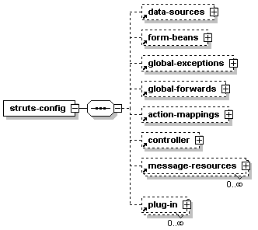
Le fichier struts-config.xml (1)
Notes:
La section data-source spécifie les sources de données utilisées dans l’application

Slide 145
Le fichier struts-config.xml (2)
form-beans : définition des formulaires
name : Identifiant du bean
type : Nom complet de la classe du bean
action-mappings : définition des actions
path : Chemin d’accès à l’action
type : Nom complet de la classe Action
name : Nom du <form-bean> utilisé par l’action
global-forwards : définition des associations avec les pages JSP
Notes:
Chacun des forward est disponible via un appel à l’instance d’ActionMapping.
Exemple :
ActionMappingInstance.findForward(« logicalName »)

Slide 146
<struts-config>
<form-beans>
<form-bean name="logonForm"
type="org.apache.struts.example.LogonForm"/>
<form-bean name=« subscriptionForm"
type="org.apache.struts.action.DynaActionForm>
<form-property name="email" type="java.lang.String"/>
</form-bean>
</form-beans>
<global-forwards
type="org.apache.struts.action.ActionForward">
<forward name="logon"
path="/logon.jsp" redirect="false"/>
</global-forwards>
<action-mappings>
<action path="/logon"
type="org.apache.struts.example.LogonAction"
name="logonForm" scope="request"
input="/logon.jsp" unknown="false"
validate="true"/>
</action-mappings>
</struts-config>
Développer le contrôle
Struts-config.xml
Notes:
L ’ActionMapping fournira le chemin /logon (en fait, l’URI de la requête dans la page JSP se terminera par /logon.do).
Lorsqu’une requête associée à ce chemin est émise pour la première fois, une instance de la classe LogonAction est crée et utilisée. La servlet de contrôle centralisé recherchera ensuite un Bean associé à la clé logonForm, créant et archivant ce bean si necessaire.
unknown à true signifie que cette action recevra toutes les requêtes qui n'auront pas pu être nappées avec un ActionMapping. Il ne peut y avoir qu'une seule ActionMapping avec unknown à true …

Slide 147
Le fichier struts-config.xml (4)
Élément forward
Permet de devenir indépendant des nom des JSP
<action path="/editSubscription"
type="org.apache.struts.example.EditSubscription"
name="subscriptionForm"
scope="request"
validate="false">
<forward name="failure" path="/mainMenu.jsp"/>
<forward name="success" path="/subscription.jsp"/>
</action>

Slide 148
Le fichier web.xml (1)
Il s'agit d’inclure tous les composants Struts nécessaires
Exemple :
<servlet>
<servlet-name>action</servlet-name>
<servlet-class>
org.apache.struts.action.ActionServlet
</servlet-class>
<init-param>
<param-name>debug</param-name>
<param-value>2</param-value>
</init-param>
<load-on-startup>2</load-on-startup>
</servlet>
Notes:
Struts étant basé sur un architecture MVC 2, un seul contrôleur principal se doit d'être définit. Les auteurs de Struts ont choisis d'implémenter ce contrôleur sous forme de servlet, il va donc falloir configurer cette dernière dans notre descripteur de déploiement.
Le nom de la classe de contrôle de Struts est org.apache.struts.action.ActionServlet. Vous retrouverez dans ce fichier la déclaration de cette servlet qui accepte un certain nombre de paramètres, et notamment le nom du fichier du configuration de Struts (struts-config.xml).

Slide 149
Paramètres d’initialisation (1)
Liste des paramètres d’initialisation :
application : Nom de la classe Java contenant les ressources utilisées [NONE]
bufferSize : Taille du buffer d’entrée [4096]
config : Chemin du fichier de configuration [/WEB-INF/struts-config.xml]
content : Type MIME des pages [text/html]
Notes:
null : Toute clé de message inconnue provoque un retour null au lieu d’un message d’erreur [true]
tempDir : répertoire de travail à utiliser en cas de téléchargement de fichier [Le répertoire de travail de l’application]
multiPartClasse : Nom de la classe implémentant le MultiPartRequestHandler à utiliser pour traiter le téléchargement de fichier [org.apache.strutsupload.DiskMultiPartRequestHandler]

Slide 150
Paramètres d’initialisation (2)
debug : Niveau de détail des traces de la servlet [0]
detail : Niveau de détail des traces du Digester [0]
maxFileSize : La taille maximale d’un fichier accepté lors d’un upload de fichier [250M]
nocache : Ajoute un header HTTP à chaque réponse pour qu’elle ne soit pas stockée sur le navigateur client [false]
Notes:
factory : nom de la classe MessageRessourceFactory utilisé pour créé l’objet MessageRessource [org.apache.struts.util.PropertyMessageRessourceFactory]
formBean : Nom de la classe ActionFormBean à utiliser [org.apache.struts.action.ActionFormBean]
forward : Nom de la classe ActionForward à utiliser [org.apache.struts.action.ActionForward]
mapping : Nom de la classe ActionMapping à utiliser [org.apache.struts.action.ActionMapping]

Slide 151
Configurer le mapping de la servlet de contrôle
<servlet-mapping>
<servlet-name>action</servlet-name>
<url-pattern>/execute/*</url-pattern>
</servlet-mapping>
Reconnaissance par préfixe
www.softeam.fr/monappli/execute/logon
Reconnaissance par suffixe
www.softeam.fr/monappli/logon.do
<servlet-mapping>
<servlet-name>action</servlet-name>
<url-pattern>*.do</url-pattern>
</servlet-mapping>
Notes:
Le mapping, à proprement parlé, est réalisé entre les URLs que les clients vont invoquer et notre contrôleur. Du coup, toute les requêtes "struts" se doivent d'être routées vers notre unique contrôleur.

Slide 152
Configurer la librairie de balises struts
Ne configurer que les librairies réellement utilisées
Exemple :
Copier les fichiers .tld nécessaires dans le répertoire WEB-INF
<taglib>
<taglib-uri>
/WEB-INF/struts-bean.tld
</taglib-uri>
<taglib-location>
/WEB-INF/struts-bean.tld
</taglib-location>
</taglib>
Ex 9
Notes:
Le fichier de configuration doit spécifier toutes les définitions de librairies de tags qui seront utilisées par vos servlets. Struts en spécifie quatre principales. Nous reviendrons, ultérieurement dans ce cours, plus en détails sur ces librairies de tags.

Slide 153
Développer la vue
Struts définit des balises pour gérer les champs de saisie suivants :
Checkboxes
Champs cachés
Radios bouton
Boutons de remise à zéro (« reset»)
Listes de sélection
Options
Boutons « submit »
Champs de saisie de texte
Champs de saisie de mot de passe
Zones de texte

Slide 154
Développer le modèle
Développement d’un ActionForm pour chaque formulaire
La déclaration des classes ActionForm dans le fichier de configuration rend automatique les services :
Vérification de la présence d’une instance de l’ActionForm
Si elle n’existe pas, elle est créée
Pour chaque paramètre de la requête, mise à jour de l’attribut correspondant (setXXX)
Le Bean est ensuite passé en paramètre de la méthode execute

Slide 155
Les classes ActionForm
Aucun développement de méthode spécifique
Pour chaque champ de saisie un getter et setter
Utiliser la méthode validate pour vérifier que tous les champs sont bien remplis
Validité des informations saisies
Un formulaire n’est pas limité à une seule JSP
Ex 10-12

Slide 156
Les DynaActionForm (1)
Struts utilisait des objets ActionForm pour stocker les valeurs des formulaires HTML
Pour chaque formulaire => une classe dérivée de ActionForm.
Lourd puisque pour chaque champ xx, il faut écrire deux méthodes setXx et getXx.
Struts nous offre la possibilité d'utiliser des formulaires dont la structure est déclarée dans le fichier struts-config.xml dans la section <form-beans>
Créés dynamiquement par l'environnement Struts selon la structure déclarée

Slide 157
Les DynaActionForm (2)
Dans struts-config.xml
<form-beans>
<form-bean name="frmPersonne"
type="org.apache.struts.actions.DynaActionForm">
<form-property name="nom"
type="java.lang.String" initial=""/>
<form-property name="age"
type="java.lang.String" initial=""/>
</form-bean>
</form-beans>
Notes:
Pour chaque champ du formulaire on définit une balise <form-property> avec deux attributs :
name : le nom du champ
type : son type java
L'utilisation de formulaires dynamiques facilite l'écriture des classes de type ActionForm chargées de stocker les valeurs des formulaires. On peut aller un peu plus loin dans la simplification de la gestion des formulaires.

Slide 158
Validation des données d’un formulaire (1)
Struts offre deux mécanismes de validations des données saisies dans les formulaires
Le plug-in Validator
La méthode validate() des ActionForms.
Par validation, on entend deux choses :
Validation dite de « contrôle de surface » ou qualitative
Vérifier que les données saisies sont bien dans la forme attendue (ex : une donnée numérique ne contient que des chiffres)
Validation sémantique :
Vérifier que la valeur saisie est bien celle qui est attendue par le système (ex : un numéro de carte bleue valide)

Slide 159
Validation des données d’un formulaire (2)
Les deux systèmes sont à même de faire les deux, mais on utilise usuellement:
Le plug-in Validator pour les controles de surface, puisqu'il ne nécéssite pas d'aller-retour entre le client et le serveur
La méthode validate() des ActionForms pour la validation sémantique

Slide 160
Méthode validate() (1)
Struts offre un mécanisme basique de validation des saisies utilisateurs
Pour utiliser ce mécanisme, il faut surcharger la méthode « validate »
public ActionErrors validate(
ActionMapping mapping,
HttpServletRequest request);

Slide 161
Méthode validate() (2)
La méthode est appelée par la servlet de contrôle après que les propriétés de l’ActionForm aient été remplies
Avant l’appel à execute de la classe Action
Validate retourne
null si la validation est OK
Une instance de la classe ActionErrors contenant les ActionError sinon
Les messages d'erreurs sont alors affichés grâce à la balise <html:errors/>

Slide 162
Méthode validate() (3)
En cas d’erreur, le contrôle est donné à l’URL spécifiée par l’attribut « input » de l’action
<action path="/logon" type="org.apache.struts.example.LogonAction"
name="logonForm" scope="request" input="/logon.jsp"
validate="true">
<forward name="success" path="/main.jsp"/>
</action>
Ex 13
Notes:
Le paramètre validate peut recevoir les valeurs true et false. Il permet effectivement d'autoriser la validation Struts ou non. Si vous y passez la valeur false, la méthode validate ne sera donc pas invoquée.
Le second paramètre, input, permet de spécifier quelle est la JSP vers laquelle rediriger en cas d'erreur dans la saisie.

Slide 163
Validation des DynaActionForm (1)
Dans struts-config.xml
<form-beans>
<form-bean name="frmPersonne"
type="com.softeam.struts.actions.PersonneDynaForm">
<form-property name="nom"
type="java.lang.String" initial=""/>
<form-property name="age"
type="java.lang.String" initial=""/>
</form-bean>
</form-beans>

Slide 164
public class PersonneDynaForm extends DynaActionForm {
public ActionErrors validate(ActionMapping mapping, HttpServletRequest request)
{
// gestion des erreurs
ActionErrors erreurs = new ActionErrors();
// le nom doit être non vide
String nom = (String)this.get("nom");
if (nom == null || nom.trim().equals("")) {
erreurs.add("nomvide", new ActionError("personne.formulaire.nom.vide"));
}
// l'âge doit être non vide
String age = (String)this.get("age");
if (age == null || age.trim().equals("")) {
erreurs.add("agevide", new ActionError("personne.formulaire.age.vide"));
}
else {
// l'âge doit être un entier positif
if (!age.matches("^\\s*\\d+\\s*$")) {
erreurs.add("ageincorrect",
new ActionError("personne.formulaire.age.incorrect", age));
// on rend la liste des erreurs
}
} //if
// on rend la liste d'erreurs
return erreurs;
}
}//classe
Développer le modèle
Notes:
* la classe dérive de DynaActionForm
* la méthode validate de la classe DynaActionForm a été réécrite. Lorsqu'elle est exécutée par le contrôleur Struts, l'objet PersonneDynaForm a été construit. Il contient un dictionnaire ayant pour clés les champs du formulaire nom et age et pour valeurs les valeurs de ces champs. Pour avoir accès à un champ au sein des méthodes de DynaActionForm on utilise la méthode Object get(String nomDuChamp). Si on veut fixer une valeur à un champ, on pourra utiliser la
méthode void set(String nomDuChamp, Object valeur). On se reportera à la définition de la classe DynaActionForm
pour daavantage de précisions.
* une fois récupérées les valeurs des champs nom et age du formulaire, la méthode validate ne diffère pas de celle qui avait été écrite lorsque le formulaire était associé à un objet ActionForm.

Slide 165
Internationalisation via Struts
Définition de fichiers de ressources
Un fichiers par langue
Tous les noms de fichiers de ressources devront avoir le même préfixe
Spécifié dans le fichier web.xml
Notes:
Outre la mise en œuvre d'une architecture MVC, Struts permet aussi de prendre en charge l'internationalisation de vos applications Web. Cela signifie que vous avez à votre disposition un mécanisme simple permettant de générer un contenu adapté à la localisation de l'utilisateur. Notez aussi, à ce sujet, qu'il n'y a pas que les textes qui peuvent être amenés à changer d'une langue à une autre.

Slide 166
Définition des fichiers de ressources
Dans le répertoire classes de l’application Web
Paires de données clé/valeur
L’application référence les clés afin d'injecter les valeurs associées
Exemple
ApplicationResources = fichier par défaut
Fichier "ApplicationResources.properties" CaddieVirtuel.Test.Title=Virtual Caddy
Fichier "ApplicationResources_fr.properties" CaddieVirtuel.Test.Title=Caddie Virtuel
Notes:
Ces fichiers de ressources se doivent d'être placés dans le répertoire classes de votre application Web pour pouvoir être pris en charge par le serveur
Le premier fichier est celui qui sera pris par défaut : son nom n'a pas d'information relative à la langue considérée. Par contre le second sera utilisé dans le cas ou il faudrait générer un contenu en langue française

Slide 167
Déclaration des fichiers de ressources (1)
web.xml : Paramètre application : base des noms de fichiers de ressources
<servlet>
<servlet-name>action</servlet-name>
<servlet-class>org.apache.struts.action.ActionServlet</servlet-class>
<init-param>
<param-name>config</param-name>
<param-value>/WEB-INF/struts-config.xml</param-value>
</init-param>
<init-param>
<param-name>debug</param-name>
<param-value>2</param-value>
</init-param>
<init-param>
<param-name>application</param-name>
<param-value>ApplicationResources</param-value>
</init-param>
<load-on-startup>2</load-on-startup>
</servlet>
Notes:
Notez la présence du paramètre application qui indique la base des noms de fichiers de ressources.

Slide 168
Déclaration des fichiers de ressources (2)
struts-config.xml : tag message-resources : base des noms de fichiers de ressources
<message-resources parameter="foo.bar.MyResourceBundle"/>

Slide 169
Utilisation des ressources
Utilisation du <html:html>
Paramètre locale à true
<html:html locale="true">
<!-- Suite de la page -->
Injection d'une valeur : <bean:message key="searchKey" />
<!-- Suite de la page -->
</html:html>
Notes:
Le framework Struts définit plusieurs possibilités d'utilisation de ces ressources. Citons notamment l'emploie du tag <bean:message> définit dans la librairie /WEB-INF/struts-bean.tld. Ce tag injecte la valeur associée à une clé donnée : vous spécifiez la clé recherchée par l'intermédiaire de l'attribut key.
Notez enfin que pour qu'une JSP supporte les mécanismes d'internationalisation, il faut le spécifier afin que les bon fichiers de ressources puisse être sélectionnés. Pour ce faire il nous faut utiliser le tag <html:html> fournit dans la librairie de tags /WEB-INF/struts-bean.tld. Ce tag accepte notamment un paramètre locale. Fixez lui la valeur true afin d'autoriser l'internationalisation.

Slide 170
Changer de langue à la demande avec Struts (1)
Créer une action qui va mettre à jour la locale dans l'objet request. .
<html:link href="switch.do?lang=fr&cty=FR">FR</html:link>
<html:link href="switch.do?lang=en&cty=EN">EN</html:link>
<html:link href="switch.do?lang=en&cty=US">US</html:link>
Notes:
La locale fait partie des attributs d'une requète http et est donc conservée durant la navigation. De plus, la JVM charge tous les bundles au démarrage. Toutes les langues définies sont donc accessibles

Slide 171
public ActionForward execute(ActionMapping mapping,
ActionForm form, HttpServletRequest request,
HttpServletResponse response)
throws java.io.IOException, javax.servlet.ServletException
{
//récupération des paramètres passés et de l'url du referer
String country = request.getParameter("cty");
String language = request.getParameter("lang");
String source = request.getHeader( "REFERER");
HttpSession session = request.getSession();
ActionForward forward = null;
// définition de la locale
setLocale( request, new Locale( language, country ) );
// redirection vers une page définie par défaut
if( source==null )
{
forward = (mapping.findForward("success"));
}
// redirection vers l'url du referrer.
else
{
forward = new RedirectingActionForward();
forward.setPath( source );
}
return forward;

Slide 172
Factoriser plusieurs actions (1)
Réaliser plusieurs actions sur un même formulaire
Par exemple, pour la gestion d'un panier virtuel, il est possible d'ajouter, de modifier ou de supprimer un élément
DispatchAction concentre en une seule action, l'ensemble des opérations réalisables sur une seule JSP

Slide 173
Factoriser plusieurs actions (2)
On utilise un simple JavaScript qui modifie la valeur d'un champ caché lors de la soumission
Dans le formulaire
<SCRIPT>
function setHidden(value){document.formulaire.hidden.value=value;}
</SCRIPT>
<html:form name="formulaire">
...
<html:hidden property="hidden" value="default"/>
...
<html:submit onclick="setHidden('add');">ADD ELEMENT</html:submit>
</html:form>

Slide 174
Factoriser plusieurs actions (3)
Dans l'Action concernée
Les méthodes portent les mêmes noms que les valeurs du champs hidden (à la place de la méthode execute(...))
public class CartAction extends DispatchAction
{
public ActionForward add(ActionMapping mapping, ActionForm form,
HttpServletRequest request, HttpServletResponse response)
throws IOException, ServletException { ... }
public ActionForward remove(ActionMapping mapping, ActionForm form,
HttpServletRequest request, HttpServletResponse response)
throws IOException, ServletException { ... }
public ActionForward modify(ActionMapping mapping, ActionForm form,
HttpServletRequest request, HttpServletResponse response)
throws IOException, ServletException { ... }
}

Slide 175
Factoriser plusieurs actions (4)
Dans struts-config.xml
Ajouter à la déclaration de l'action l'attribut "parameter" et lui indiquer le nom du champ concerné
<action path="/cartManagement"
type="app.management.CartAction"
name="cartForm"
scope="request"
validate="true"
parameter="hidden"/>
Notes:
Il est aussi possible de créer des boutons dont les noms sont les noms des méthodes, car le nom d'un bouton est aussi la valeur renvoyée par celui-ci

Slide 176
Factoriser plusieurs actions (5)
LookupDispatchAction
Si JavaScript n'est pas actif ou pas souhaité(le DispatchAction ne peut fonctionner)
Reprends le mécanisme du DispatchAction

Slide 177
Factoriser plusieurs actions (6)
Dans le struts-config.xml
Déclaration du nom du bouton de soumission qui doit être "submit".
<action
path="/cartManagement"
type="app.management.CartAction"
name="cartForm"
scope="request"
validate="true"
parameter="submit"/>

Slide 178
Factoriser plusieurs actions (7)
Dans la JSP, les boutons sont nommés grâce à une clé du ResourceBundle
Les valeurs passées sont ainsi localisées et changent donc en fonction de la locale
<html:form ...>
<html:submit>
<bean:message key="button.add"/>
</html:submit>
<html:submit>
<bean:message key="button.delete"/>
</html:submit>
</html:form>

Slide 179
Factoriser plusieurs actions (8)
Ajouter à l'Action une méthode qui est appelée lors de la soumission
Mapping des valeurs à une méthode particulière
protected Map getKeyMethodMap( ActionMapping mapping,
ActionForm form,
HttpServletRequest request)
{
Map map = new HashMap();
map.put("button.add", "add");
map.put("button.delete", "delete");
return map;
}

Slide 180
Plug-in
Moyen simple d’étendre Struts
Implémenter l’interface org.apache.struts.action.PlugIn
void destroy()
void init(ActionServlet servlet, ModuleConfig config)
Peut être utilisé pour l’initialisation d’une application
Ex.: Validator et Tiles sont configurés de cette façon

Slide 181
Le plug-in Validator (1)
Validation avancée de formulaires
Validation coté client (Javascript)
Validation coté serveur
Seul moyen pour valider des DynaActionForm
Plus complet et plus souple que la validation de base
Cet environnement vient
Livré avec Struts
commons-validator.jar et jakarta-oro.jar

Slide 182
Le plug-in Validator (2)
Pour utiliser le validator, il faut :
Que le plug-in validator soit déclaré dans le struts-config.xml
Que l'ActionForm hérite de ValidatorForm
Que la page JSP intègre le tag <html:javascript>.
Qu'une règle de validation soit définie dans le fichier xml de validation

Slide 183
Le plug-in Validator (3)

Slide 184
Le plug-in Validator (4)
Configuration à l’aide de deux fichiers
validator-rules.xml
Définition de règles réutilisables de validation
validation.xml
Défintion de l’application des règles, par formulaire
Un certain nombre de règles pré-définies livrées avec Struts:
required, minlength, maxlength, mask, date, …
Notes:
Pour être activé, le Validator doit être déclaré dans le fichier de configuration de Struts.
Le nom des fichiers de configuration du Validator ne sont pas fixés, ils peuvent être choisi librement
<plug-in className="org.apache.struts.validator.ValidatorPlugIn">
<set-property property="pathnames" value="/WEB-INF/validator-rules.xml,
/WEB-INF/validation.xml"/>
</plug-in>

Slide 185
Le plug-in Validator (5)
Dans struts-config.xml
<form-beans>
<form-bean name="frmPersonne"
type="org.apache.struts.validator.DynaValidatorForm">
<form-property name="nom"
type="java.lang.String" initial=""/>
<form-property name="age"
type="java.lang.String" initial=""/>
</form-bean>
</form-beans>
. . .
<plug-in className="org.apache.struts.validator.ValidatorPlugIn">
<set-property
property="pathnames"
value="/WEB-INF/validator-rules.xml,/WEB-INF/validation.xml"/>
</plug-in>
Notes:
La section <plug-in> sert à charger une classe externe à Struts. Son attribut principal est classname qui indique le nom de la classe à instancier. L'objet instancié peut avoir besoin de s'initialiser. Ceci est fait au moyen de balises set-property qui a deux attributs :
property : le nom de la propriété à initialiser
value : la valeur de la propriété
Ici, la classe DynaValidatorForm a besoin de connaître deux informations :
le fichier XML qui définit les contraintes d'intégrité standard que la classe sait vérifier.
le fichier XML définissant les contraintes d'intégrité des différents formulaires dynamiques de l'application
Ces deux informations sont ici données par la propriété pathnames. La valeur de cette propriété est une liste de fichiers XML que le validateur chargera.

Slide 186
Le plug-in Validator (6)
le validateur chargera :
validator-rules.xml est le fichier définissant les contraintes d'intégrité standard
validation.xml est le fichier définissant les contraintes d'intégrité des différents formulaires dynamiques de l'application.
Ces deux fichiers peuvent être placés n'importe où sous WEB-INF
Notes:
* validator-rules.xml est le fichier définissant les contraintes d'intégrité standard. Il est livré avec Struts. On le trouvera
dans <struts>\lib accompagné de son fichier DTD de définition.
* validation.xml est le fichier définissant les contraintes d'intégrité des différents formulaires dynamiques de l'application. Il est construit par le développeur. Son nom est libre.

Slide 187
Le plug-in Validator (7)
<form-validation>
<global>
<constant>
<constant-name>entierpositif</constant-name>
<constant-value>^\s*\d+\s*$</constant-value>
</constant>
</global>
<formset>
<form name="frmPersonne">
<field property="nom" depends="required">
<arg0 key="personne.nom"/>
</field>
<field property="age" depends="required,mask">
<arg0 key="personne.age"/>
<var>
<var-name>mask</var-name>
<var-value>${entierpositif}</var-value>
</var>
</field>
</form>
</formset>
</form-validation>
Dans validation.xml

Slide 188
Le plug-in Validator (8)
<form-validation> l'ensemble des règles
<global> sert à définir des informations à portée globale, c.a.d. valable pour tous les formulaires
Une constante est définie par son nom (balise <constant-name>) et sa valeur (balise <constant-value>)

Slide 189
Le plug-in Validator (9)
<formset> définit l'ensemble des formulaires pour lesquels il y a des contraintes d'intégrité à vérifier
<form name="unFormulaire"> sert à définir les contraintes d'intégrité d'un formulaire
Ce nom doit exister dans la liste des formulaires définis dans struts-config.xml
<form> contient autant de balises <field> que de contraintes d'intégrité à vérifier pour le formulaire
<field> a les attributs suivants :
property : nom du champ du formulaire pour lequel on définit des contraintes d'intégrité
depends : liste des contraintes d'intégrité à vérifier

Slide 190
Le plug-in Validator (10)
les contraintes possibles sont les suivantes :
required (le champ doit être non vide),
mask (la valeur du champ doit correspondre à une expression régulière,définie par la variable mask),
integer : la valeur du champ doit être entier,
byte (octet),
long (entier long),
float (réel simple),
double (réel double),
short (entier court),
date (la valeur du champ doit être une date valide),
range (la valeur du champ doit être dans un intervalle donné),
email : (la valeur du champ doit être une adresse mél valide), ...
Notes:
- les contraintes d'intégrité sont vérifiées dans l'ordre de l'attribut depends. Si une contrainte n'est pas
vérifiée, les suivantes ne sont pas testées.
- chaque contrainte est liée à un message d'erreur définie par une clé. En voici quelques-unes sous la forme contrainte (clé) : required (errors.required), mask (errors.invalid), integer (errors.integer), byte (errors.byte), long (errors.long), ...
- les messages d'erreurs associés aux clés précédentes sont définies dans le fichier validator-rules.xml

Slide 191
Upload de fichiers (1)
Formulaire HTML : doit être de type « multipart »
<html:form action="/upload.do?from=sender"
method="post" enctype="multipart/form-data">
<html:file property="fichier"/>
...
</html:form>

Slide 192
Upload de fichiers (2)
Récupération automatique par Struts du contenu du fichier dans le form bean
public class UploadActionForm extends ActionForm
{
protected FormFile file;
public FormFile getFile()
{
return file;
}
public void setFile(FormFile file)
{
this.file = file;
}
...
}

Slide 193
Datasource (1)
Pas recommandé de gérer la persistance des données dans la couche de présentation
il peut être utile d'accéder aux datasources
Tag <data-source> dans le fichier struts-config.xml

Slide 194
Datasource (2)
<data-sources>
<data-source key="FirstDataSource"
type="org.apache.commons.dbcp.BasicDataSource">
<set-property
property="driverClassName"
value="org.postgresql.Driver" />
<set-property
property="url"
value="jdbc:postgresql://localhost/mydatabase" />
...
</data-source>
<data-source key="SecondDataSource"
type="org.apache.commons.dbcp.BasicDataSource">
...
</data-source>
</data-sources>
Dans struts-config.xml

Slide 195
Datasource (3)
...
try
{
dataSourceA = getDataSource(request, "FirstDataSource");
myConnection = dataSourceA.getConnection();
...
dataSourceB = getDataSource(request, "SecondDataSource");
...
}
...
Dans les actions

Slide 196
Modules
Découpage d’une application en sous-modules
Facilite le développement / la maintenance
Un fichier de configuration par module
Navigation inter-modules possible
Pas de perte de contexte (session, application, …)

Slide 197
Modules (2)
Déclaration des modules auprès de la servlet controleur (web.xml)
<servlet>
<servlet-name>action</servlet-name>
<servlet-class>org.apache.struts.action.ActionServlet</servlet-class>
<init-param>
<param-name>config</param-name>
<param-value>/WEB-INF/struts-config.xml</param-value>
</init-param>
<init-param>
<param-name>config/module1</param-name>
<param-value>/WEB-INF/struts-config-module1.xml</param-value>
</init-param>
<load-on-startup>1</load-on-startup>
</servlet>

Slide 198
Modules (3)
Navigation inter-module : attribut « contextRelative » d’une définition de « forward »
<action ... >
<forward name="success"
contextRelative="true"
path="/moduleB/index.do"
redirect="true"/>
</action>

Slide 199
Gestion des exceptions
Possibilité de spécifier des gestionnaires globaux d’exceptions
Doivent hériter de org.apache.struts.action.ExceptionHandler
Toute exception non catchée dans une action sera traitée par le gestionnaire correspondant
<global-exceptions>
<exception
type="java.io.IOException"
handler="org.apache.struts.example.ExceptionHandler"/>
</global-exceptions>

Slide 200
Les contre
Framework générique
Conçu pour répondre à tous les besoins, il offre de nombreuses fonctionnalités dont on n’a pas forcément besoin
Framework open source
Pas de support, mises à jour sporadiques

Slide 201
Les pour
Framework open source (Apache)
Gratuit, évolutif, adaptable
Respect de la séparation entre présentation (JSP) et contrôle du dialogue (Actions)
Excluant autant que possible code dans les JSPs
Pool de connexions intégré
Richesse des taglibs
Flexibilité grâce à la configuration à base de fichiers XML
Internationalisation simple à mettre en oeuvre

Slide 202
Alternatives à Struts
Produits commerciaux :
Barracuda
Open source :
Cocoon
Maverick
Tapestry
WebWork
Jakarta Turbine
Java Server Faces
Basés sur Struts :
Expresso
Notes:
Barracuda : http://barracuda.enhydra.org
Cocoon : http://xml.apache.org/cocoon
Maverick : http://mav.sourceforge.net
Tapestry : http://sourceforge.net/projects/tapestry
WebWork : http://www.opensymphony.com/webwork/
Turbine : http://jakarta.apache.org/turbine
Expresso : http://www.jcorporate.com
JSF : http://www.jcp.org/jsr/detail/127.jsp

